Slide 1
ESPEJOS CONCAVOS
DANIEL ALEJANDRO NARVAES SALAZAR

Slide 2
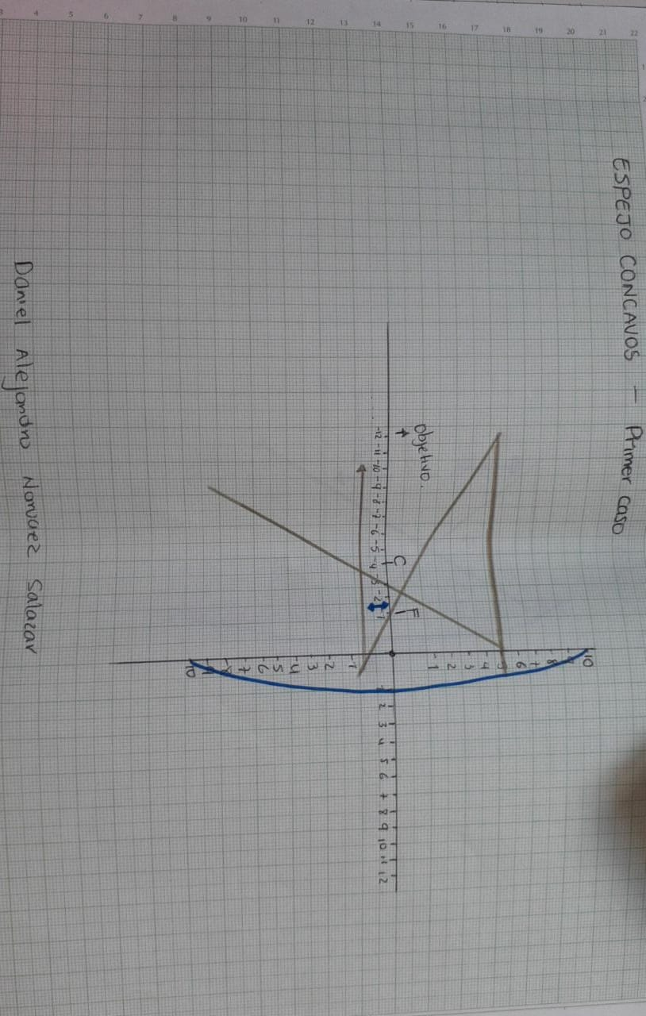
PRIMER CASO

Slide 3
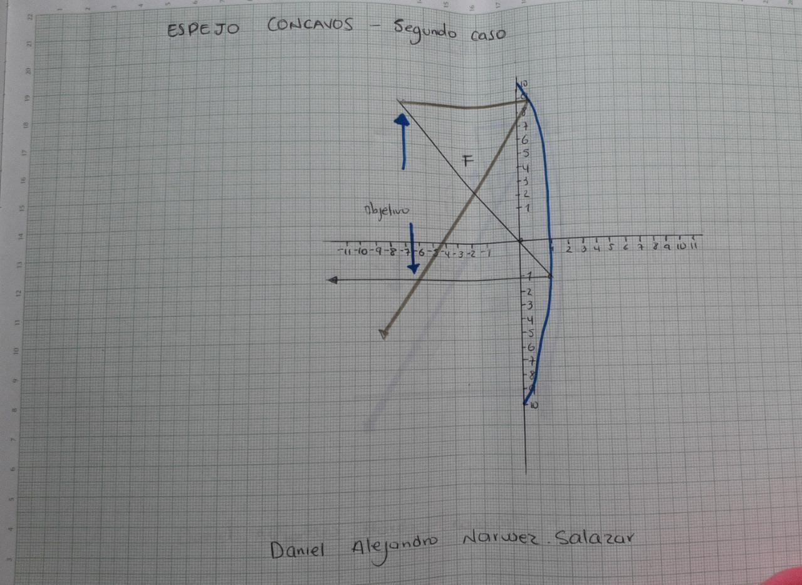
SEGUNDO CASO

Slide 4
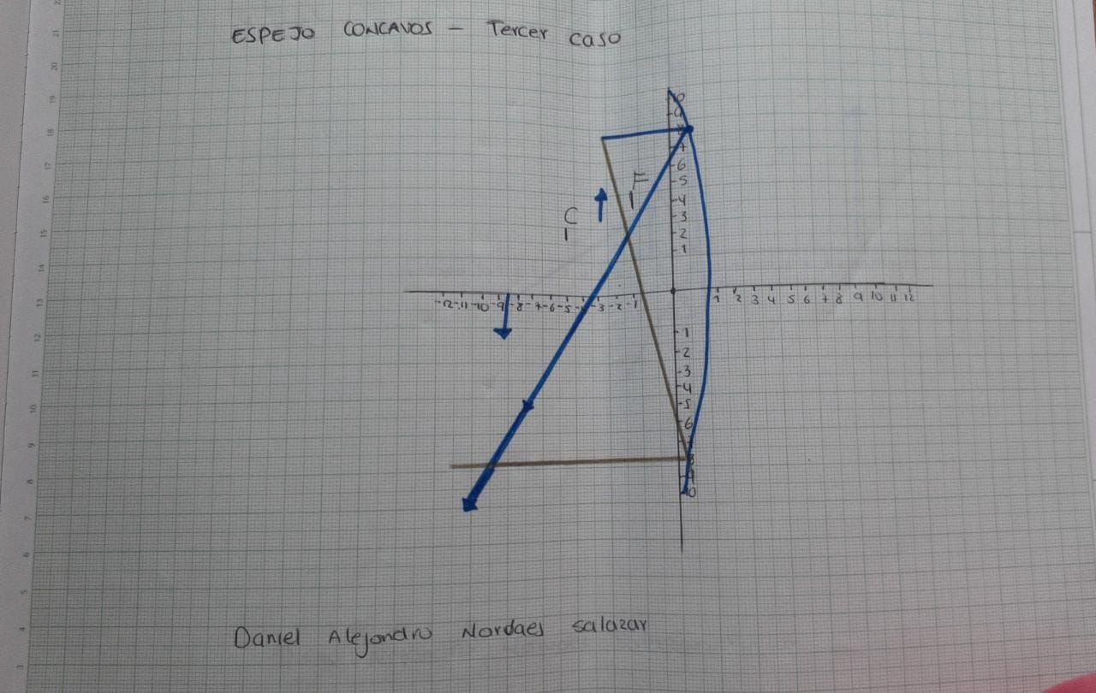
TERCER CASO

Slide 5
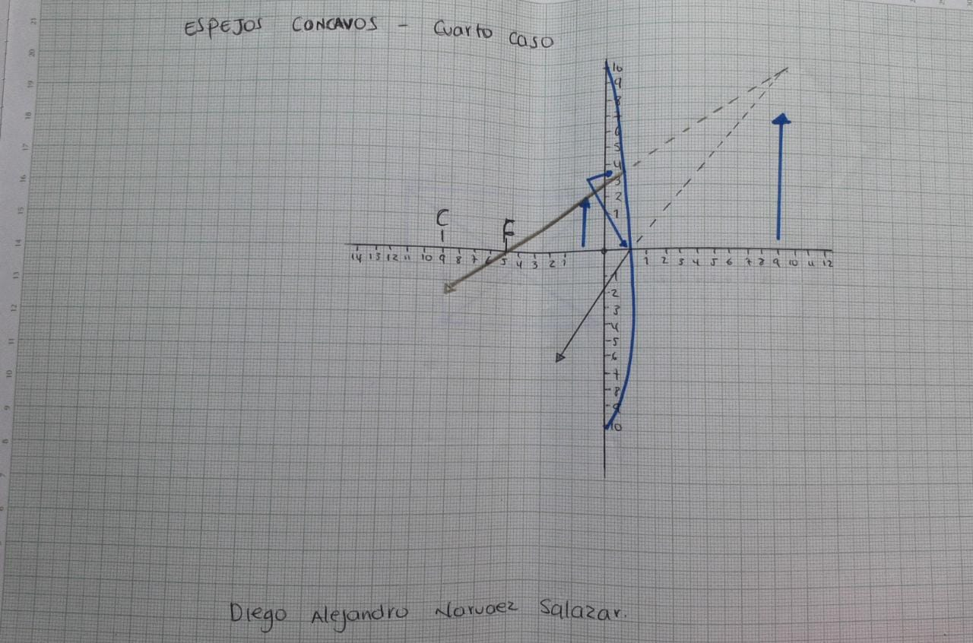
CUARTO CASO

Slide 6
ESPEJOS CONVEXOS

Slide 7
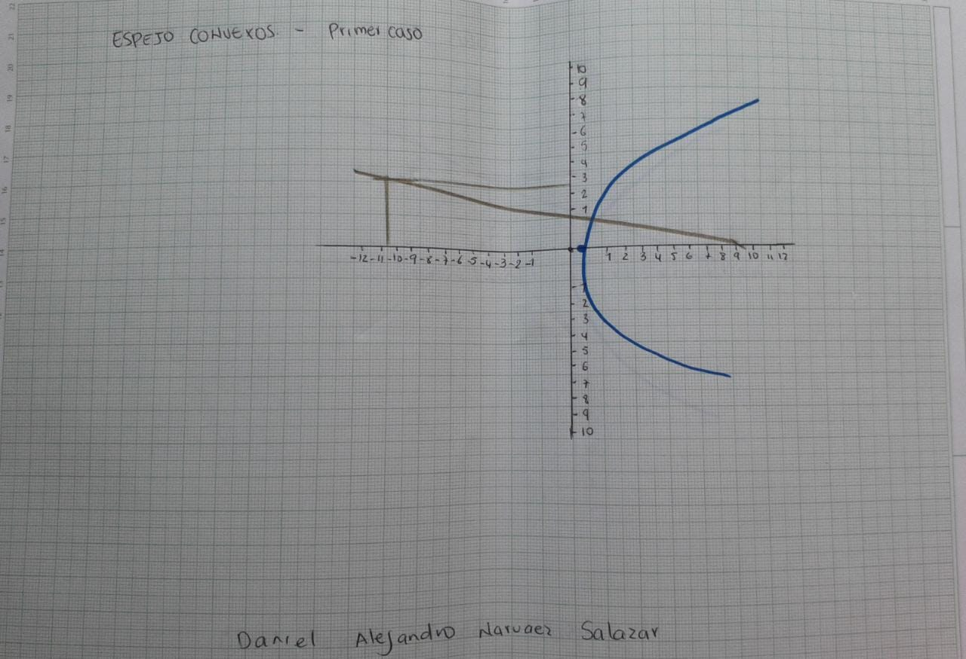
PRIMER CASO

Slide 8
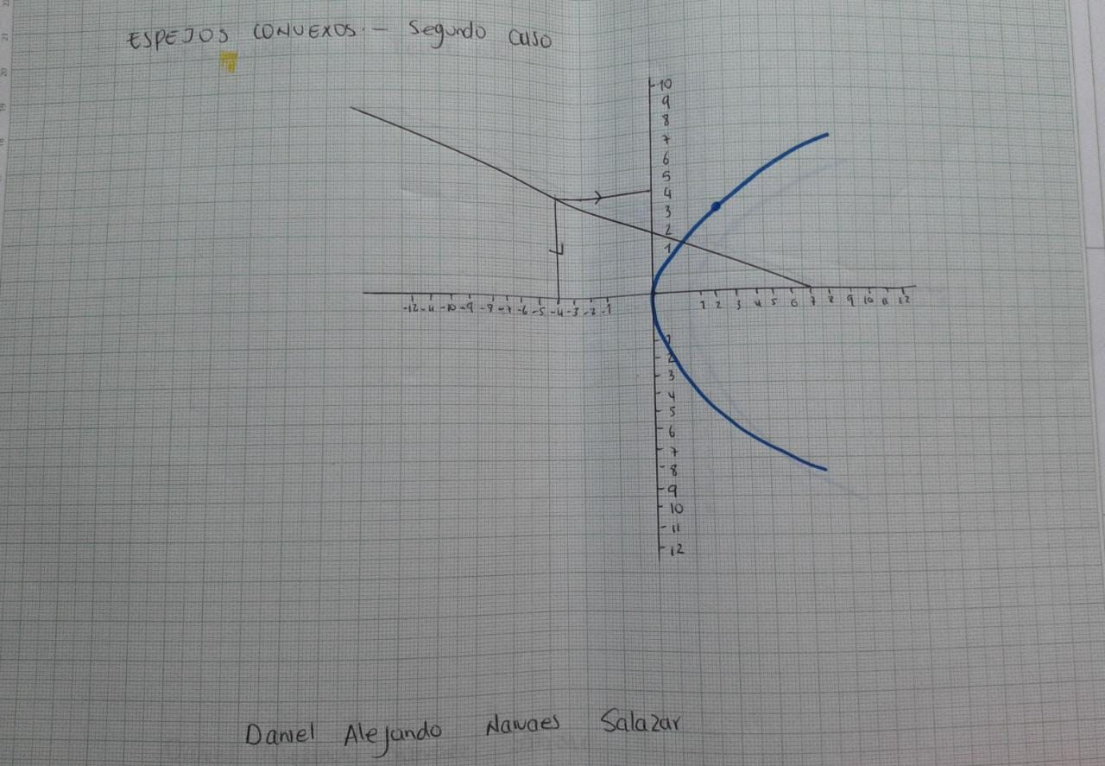
SEGUNDO CASO

Slide 9
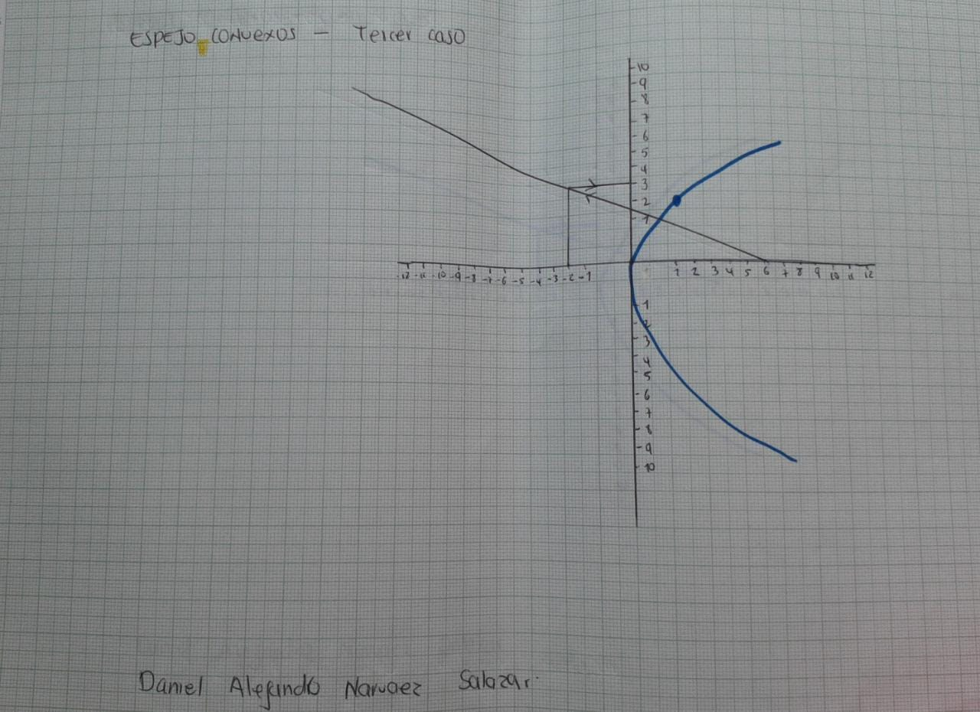
TERCER CASO

Slide 10
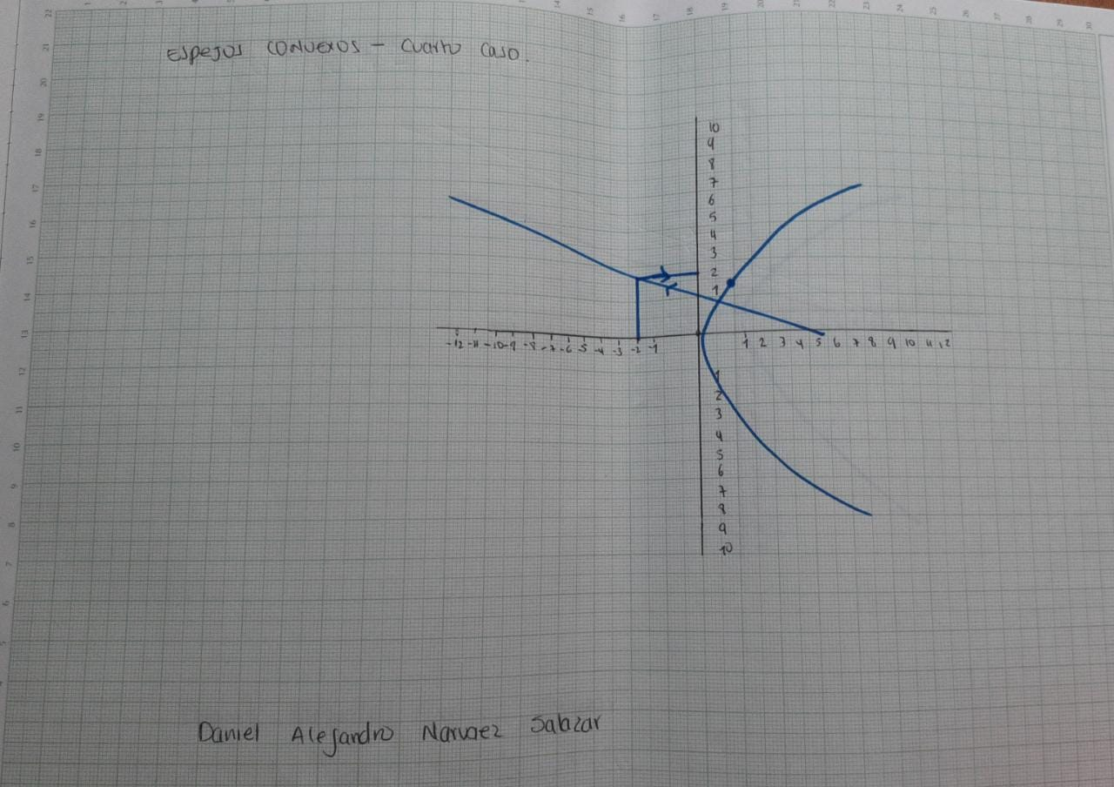
CUARTO CASO

Slide 11
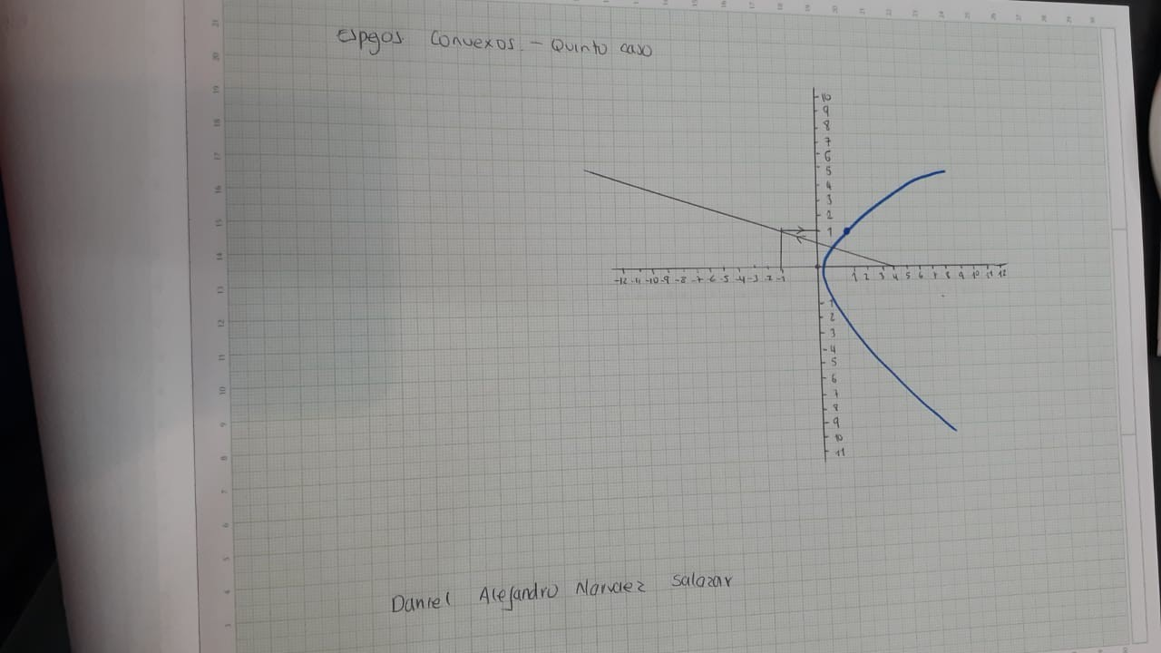
QUINTO CASO

Slide 12
LENTES CONVERGENTES

Slide 13
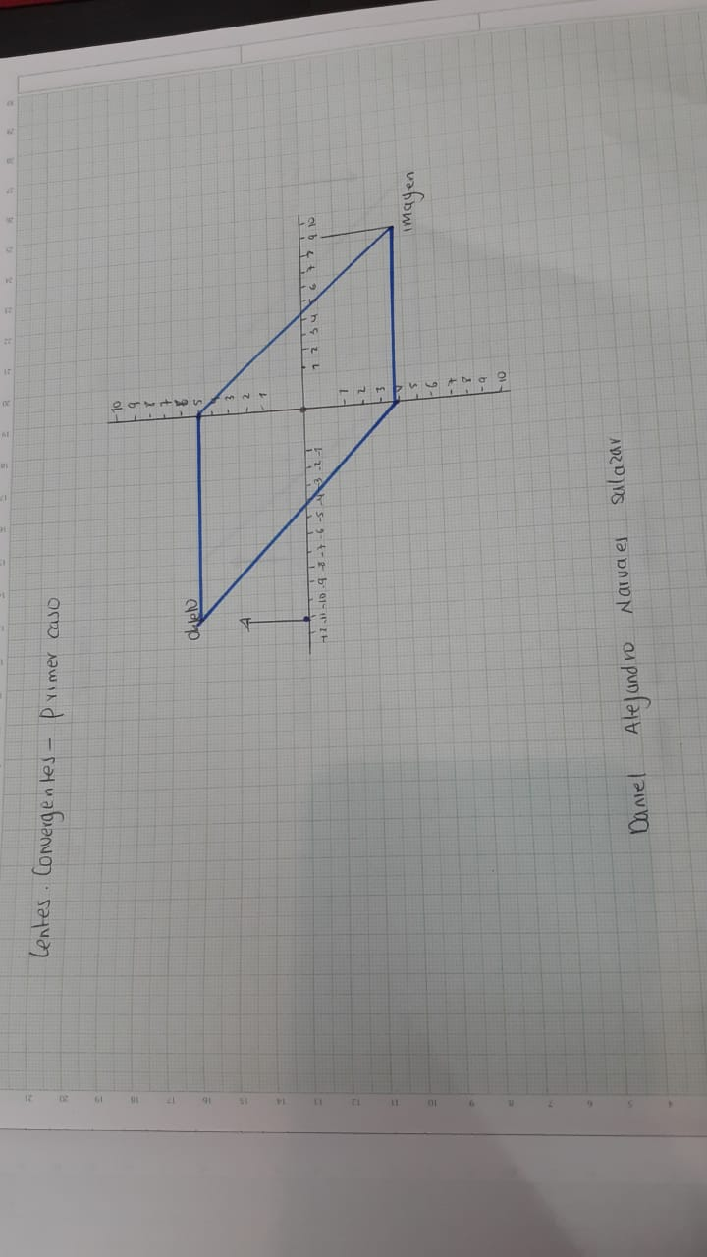
PRIMER CASO

Slide 14
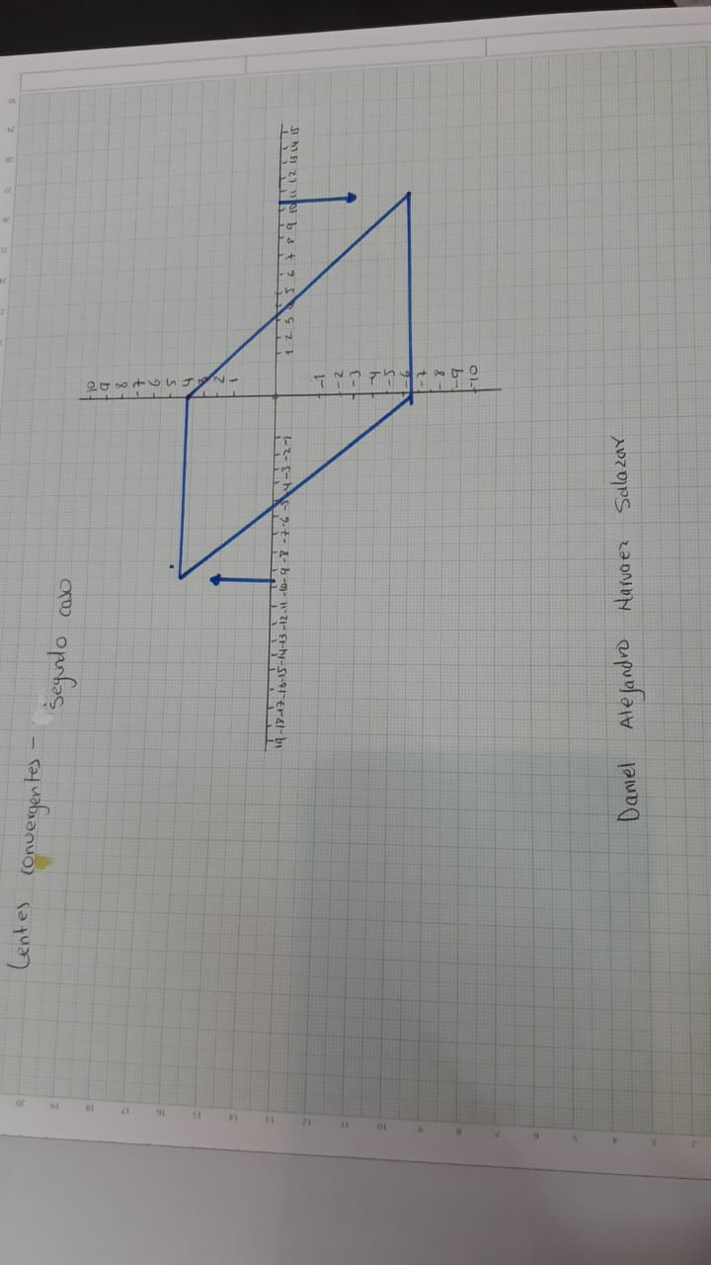
SEGUNDO CASO

Slide 15
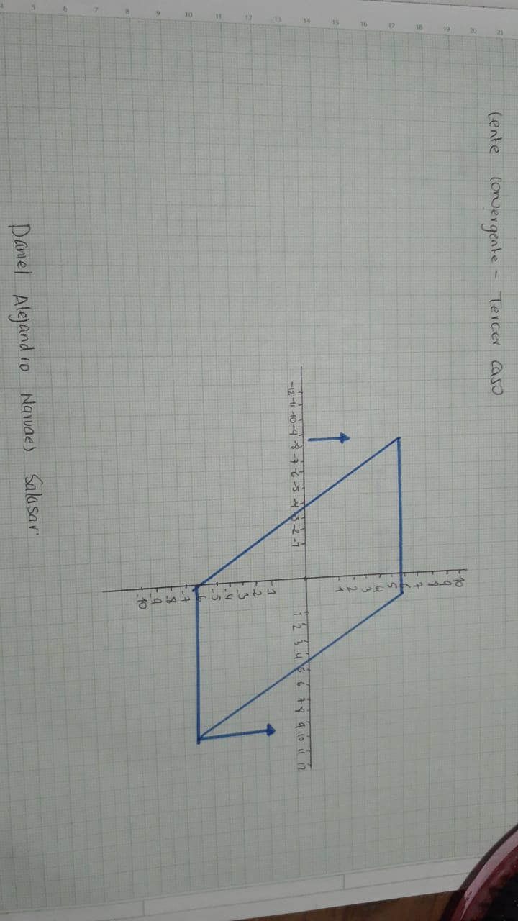
TERCER CASO

Slide 16
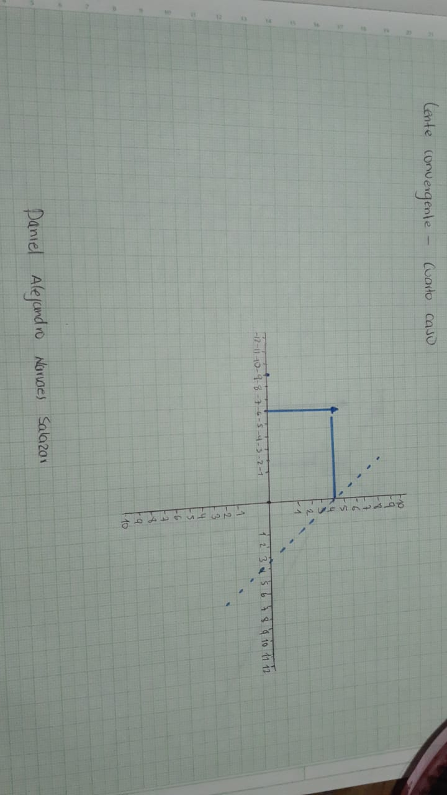
CUARTO CASO

Slide 17
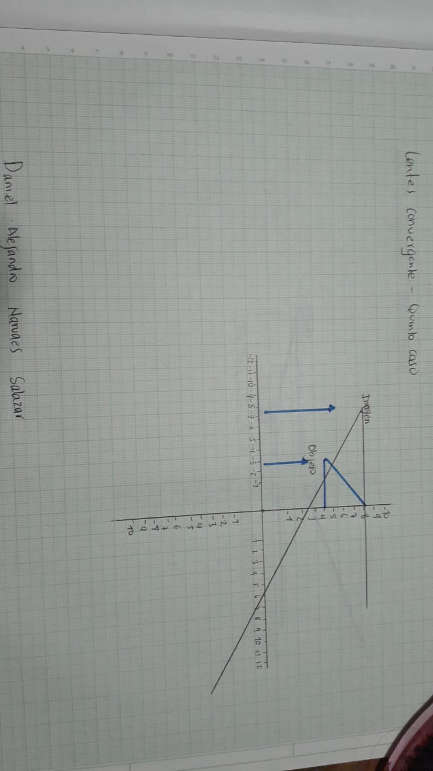
QUINTO CASO

Slide 18
LENTE DIVERGENTE

Slide 19
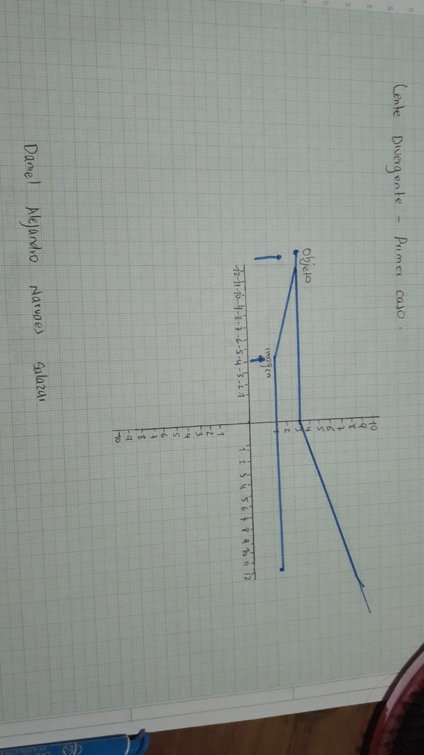
PRIMER CASO

Slide 20
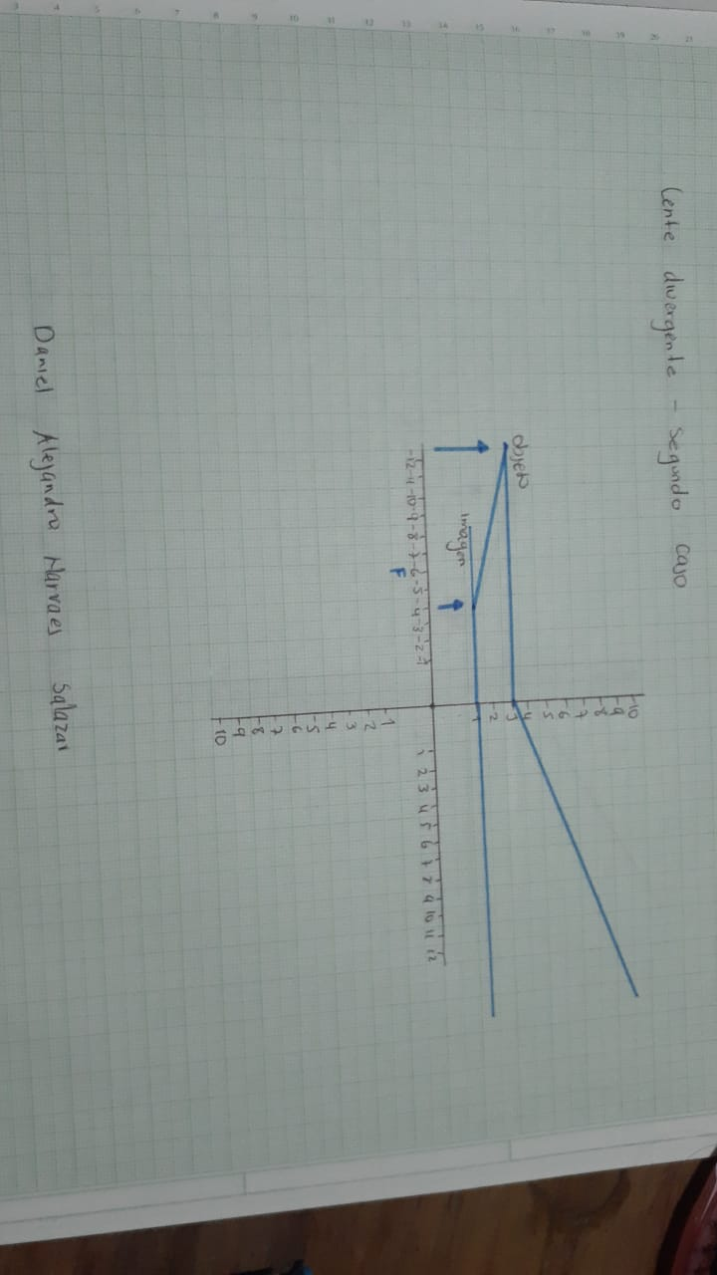
SEGUNDO CASO

Slide 21
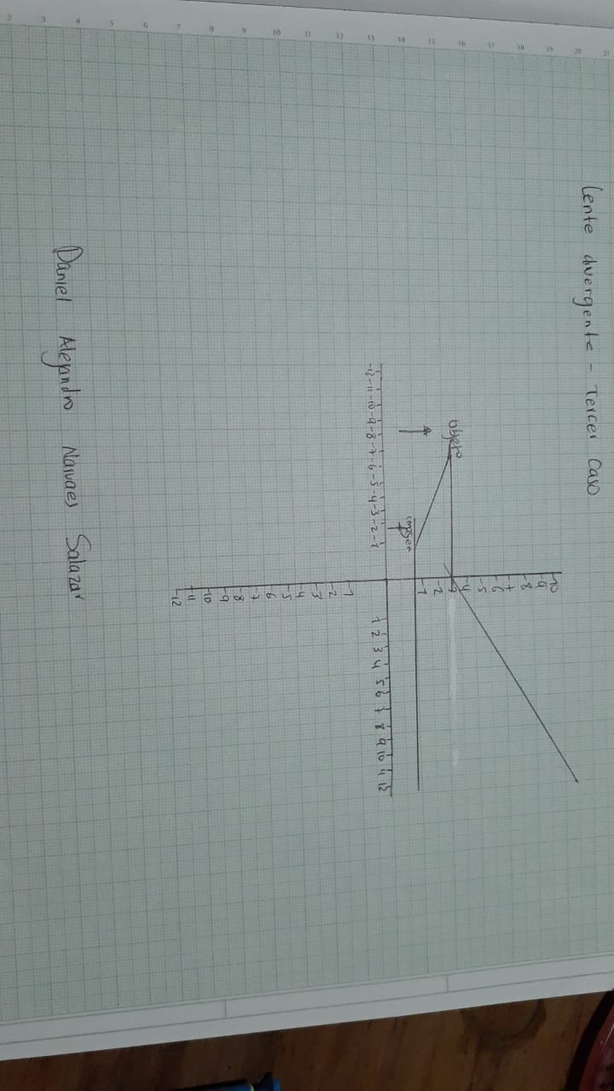
TERCER CASO

